Slide 1

MONITORIZAÇÃO DO CRESCIMENTO PÓS-NATAL DO PREMATURO.
Alessandra de Cássia Gonçalves Moreira
Unidade de Neonatologia - Hospital Materno Infantil de Brasília
Brasília, 3 de junho de 2019
www.paulomargotto.com.br

Slide 2
OBJETIVO
Compreender o crescimento extrauterino fisiológico de recém-nascidos prematuros.
Conhecer as consequências da restrição do crescimento extrauterino.
Identificar as curvas mais atuais de crescimento pós-natal disponíveis para o acompanhamento do recém-nascido prematuro.

Slide 3

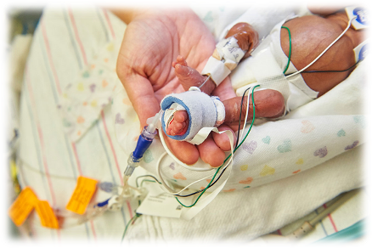
Breve relato de caso
Fundamental:
Juntamente com a estratégia ventilatória, tratamento da sepse, prevenção de HPIV...
RN masculino, IG 26 semanas, PN 750g, Est = 30 cm, PC = 23 cm. Parto cesáreo, eclâmpsia, Apgar 1-7.
Corticoterapia antenatal completa.
Mãe – 26 anos, 1° Filho, previamente saudável. 1ª gestação
Quais desafios este RN prematuro enfrentará?
Refletir sobre a estratégia e o cuidado nutricional deste RN desde as primeiras horas!

Slide 4
INTRODUÇÃO
Crescimento celular fetal:
Até 16ª semana - Hiperplasia, que se caracteriza por aumento do número de células;
Entre a 16ª e 32ª semanas - Hiperplasia e hipertrofia celular
Após a 32ª semana – hipertrofia, caracterizada principalmente pela deposição de gordura resultante do metabolismo do glicogênio.
Lin e Santolaya-Forgas (1998)

Slide 5
Fisiologia do crescimento extra uterino do prematuro

Slide 6

Como deve crescer um recém-nascido?
Crescimento pós natal adequado para o prematuro:
A meta é atingir um crescimento extrauterino semelhante àquele observado no ambiente intrauterino para a idade gestacional correspondente (Academia Americana de Pediatria -1985):
Velocidade de crescimento no 3º Trimestre:
Peso - 15 a 20 g/Kg/dia
PC – 0,5 a 0,8 cm/ semana
Estatura – 0,8 a 1,1 cm/ semana
Greer, 2013

Slide 7
Crescimento extrauterino de prematuros
Resulta de interação complexa de fatores genéticos e ambientais (Coverston, 2005)
Os RNPTs possuem um padrão próprio de crescimento e este é classificado em quatro fases, que variam de dias a semanas, em função da IG, do PN e da duração da doença inicial (Euser, 2008)

Slide 8
Crescimento extrauterino de prematuros
Fase 1: retardo do crescimento – perda de peso
Gasto energético para manter funções vitais fora do ambiente uterino >> gasto para manter o crescimento
Intensidade e duração inversamente relacionada à IG e ao PN e diretamente relacionada à gravidade do quadro neonatal
Peso mais baixo entre o 4º e o 7º dia de vida.
Euser, 2008

Slide 9
Crescimento extrauterino de prematuros
Fase 2: Fase de transição – para de perder peso e há discreto aumento do comprimento e do PC
Estabilização das intercorrências clínicas e melhor aporte calórico
O PN é recuperado entre o 8º e o 24º dia de vida (mais precoce quanto maior o RN)
Euser, 2008

Slide 10
Crescimento extrauterino de prematuros
Fase 3: recuperação do crescimento (catch-up) – aumento rápido de peso, estatura e PC.
Aceleração máxima: 36 a 40 semanas de IGPC
1° PC → 2º comprimento → 3º peso
Euser, 2008

Slide 11

“Catch up”
Catch up ou crescimento acelerado:
Aumento 0,67 entre dois escores-z consecutivos.
Corresponde à ascensão de 1 canal nas curvas de percentis.
Ao completar o catch up, o prematuro recuperou seu potencial de crescimento
** Os primeiros três meses após o termo representam o período crítico para a ocorrência de catch up.
** A maioria (80%) dos recém-nascidos com RCIU apresenta catch up do crescimento nos primeiros 2 anos de vida, geralmente nos primeiros 6 meses; entretanto, existe grande preocupação com os que não apresentam catch-up, pois estes podem ter pior prognóstico de desenvolvimento intelectual.
apud RUGOLO (2007)

Slide 12
“Catch-up”
Embora seja desejável para o desenvolvimento neurológico, a combinação de restrição do crescimento intrauterino ao nascimento seguido por rápida recuperação está associada a doenças cardiovasculares, hipertensão arterial, alterações no metabolismo da glicose, resistência à insulina e diabetes mellitus na idade adulta.
Talvez seja apropriado que os RN com restrição do crescimento intrauterino recuperem o déficit de crescimento em períodos de tempo maiores. (Hay Jr, 2013)
Ong. Association between postnatal catch-up growth and obesity in childhood: prospective cohort study. BMJ. 2000;
Singhal A, Cole TJ, Fewtrell M, Deanfield J, Lucas A. Is slower early growth beneficial for long-term cardiovascular health? Circulation 2004;109:1108–13.
Doyle. Adult outcome of extremely preterm infants. Pediatrics. 2010

Slide 13

“Catch-up”
Catch-up inicial, ou seja, nos dois primeiros anos de vida é provavelmente benéfico em relação ao neurodesenvolvimento e à saúde renal, enquanto o atraso no crescimento de recuperação, ou seja, após dois anos de idade, pode ser prejudicial.
Porém, evitar o ganho de massa gordurosa desproporcionalmente alta em relação à massa muscular. 1° PC → 2º comprimento → 3º peso
Nós não sabemos ao certo o quão rápido o RNPT deve crescer!!!!
Barker. Fetal nutrition and cardiovascular disease in adult life. Lancet. 1993
Barker, David JP, et al. "Trajectories of growth among children who have coronary events as adults." New England Journal of Medicine. 2005
Lapillonne, A.; Griffin, I.J. Feeding preterm infants today for later metabolic and cardiovascular outcomes. J. Pediatr. 2013.
Raaijmakers, Anke, and Karel Allegaert. "Catch-Up Growth in Former Preterm Neonates: No Time to Waste." 2016.

Slide 14
“Catch-down”
Catch down ou desaceleração do crescimento:
diminuição 0,67 entre dois escores-z consecutivos
** Catch-down às 36 semanas de IGPC → marcador de grave déficit nutricional
apud RUGOLO (2007)

Slide 15
Escore Z
A análise dos parâmetros antropométricos de uma criança deve ser feita levando-se em conta a variabilidade individual em uma população saudável. Medida em unidades de Desvio Padrão.
Melhor critério para a normalidade:
Escore Z entre +2 e -2
"Saúde da criança: acompanhamento do crescimento e desenvolvimento infantil." (MS 2002).

Slide 16
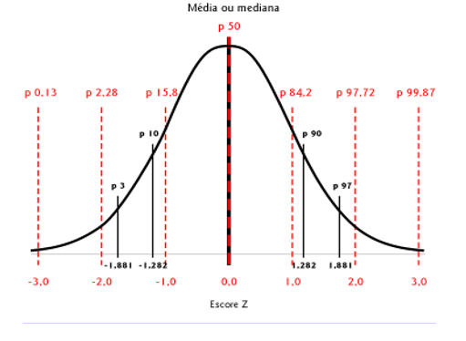
Correspondência entre valores de Escore Z e percentis na curva de Gauss de distribuição Normal (Média = Mediana)
Z = Valor observado para o indivíduo – valor da média do referencial
Desvio padrão do referencial
Escore Z:
Mais específico
Diagnóstico preciso de risco nutricional
Padroniza entendimentos e comparações
Uso recomendado pela OMS
Percentil:
Mais sensível
Infere risco nutricional
"Saúde da criança: acompanhamento do crescimento e desenvolvimento infantil." (MS 2002).
Notes:
As medidas de percentil tendem a ser mais sensíveis, ou seja, mais abrangentes. Em outras palavras, crianças classificadas como risco nutricional a partir do percentil podem estar apenas próximas de uma situação de risco, mas não necessariamente em risco nutricional.
As medidas de score-z são mais específicas, ou seja, elas detectam com mais precisão aqueles casos que estão mais gravemente relacionados com situações de risco nutricional. Recentemente, o uso do score-z vem sendo estimulado pela OMS, o que permitiria uma padronização e uma maior comparabilidade entre as estatísticas de desenvolvimento infanto juvenil dos diferentes países!

Slide 17
Crescimento extrauterino de prematuros
Fase 4: equilíbrio
Velocidade de crescimento comparável ao de crianças saudáveis nascidas à termo. “Eat and Growth”
EUSER, 2008

Slide 18
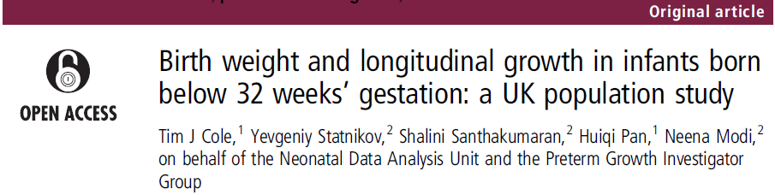
Crescimento extrauterino de prematuros
Estudo longitudinal, multicêntrico, populacional no Reino Unido, no período de 2006 a 2011.
Acompanhamento do ganho ponderal pós-natal de 5009 RNs com IG entre 22 e 31 semanas.
Amostra representativa do tratamento médico contemporâneo nas unidades neonatais do Reino Unido.
Cole. Arch Dis Child Fetal Neonatal (2013)

Slide 19
Crescimento extrauterino de prematuros
Conclusões do estudo:
RN ≥ 29 semanas levam 2 semanas para cessar a perda de peso, enquanto os de 22-24 semanas levam pelo menos 3 semanas.
Pico de ganho de peso ocorreu às 32 semanas com 16 g/k/dia e cai para 8 g/k/dia com 42 semanas.
Cole. Arch Dis Child Fetal Neonatal (2013)

Slide 20
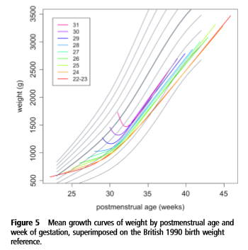
Crescimento extrauterino de prematuros
Canal do crescimento quando recomeça o ganho ponderal
Cole. Arch Dis Child Fetal Neonatal (2013)

Slide 21
Restrição do crescimento extra uterino do prematuro

Slide 22

Restrição do Crescimento extrauterino de prematuros – definição
Redução do escore-z > 0,67 entre 2 medidas consecutivas ( Ong, 2000; Rugolo, 2007)
Escore-z do Peso ou PC ≤ -2 para a idade gestacional (Lima, 2013)
*Ideal: Utilizar curvas padrão de crescimento pós-natal!!

Slide 23
Restrição do Crescimento extrauterino de prematuros – fatores de risco
Displasia broncopulmonar
Enterocolite necrotizante
Uso pós-natal de corticóide
Restrição do crescimento intrauterino (RCIU)
RN PIG
Sexo masculino
Hipertensão materna
Altos níveis de fosfatase alcalina durante o período neonatal
EUSER, 2008

Slide 24
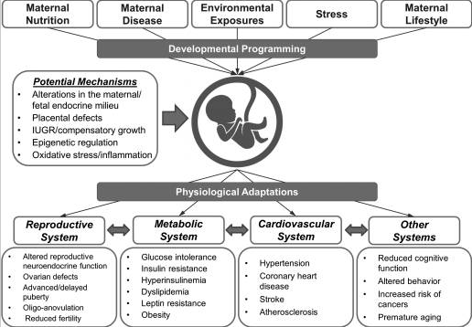
Restrição do Crescimento extrauterino de prematuros - consequências
Impacto de insultos perinatais na programação de patologias no adulto.
Padmanabhan. Developmental Programming, a Pathway to Disease. Endocrinology. 2016;157(4):1328-1340.

Slide 25

Restrição do Crescimento extrauterino de prematuros - consequências
Mecanismos do surgimento de desfechos indesejados:
1. PLASTICIDADE DO DESENVOLVIMENTO: o fenótipo inicial pode ser alterado por uma série de influências do ambiente (Barker. Nature, 2004).
Ex.: Macrossomia do filho de mãe diabética e a adaptação chamada restrição do crescimento por falta de nutrientes intraútero.
2. PROGRAMAÇÃO DO DESENVOLVIMENTO: efeito duradouro e até vitalício sobre a estrutura e/ou função do organismo secundário a um estímulo ou insulto aplicado numa fase crítica ou sensível do desenvolvimento (Lucas. BMJ, 1999).
Ex: Testosterona e o surgimento da genitália masculina externa.
Fatores nutricionais que operam no início da vida exercem fortes efeitos sobre a fisiologia e o metabolismo na vida adulta.

Slide 26
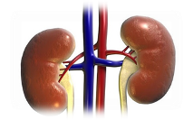
Restrição do Crescimento extrauterino de prematuros - consequências
Nº de néfrons durante a gestação
Restrição do crescimento dos glomérulos renais e diminuição do tamanho dos rins e hipertensão arterial.
RN com RCIU que receberam menor aporte de proteína durante a primeira semana de vida, tiveram menor TFG no follow-up de 7 anos.
(Carmody, 2013)

Slide 27

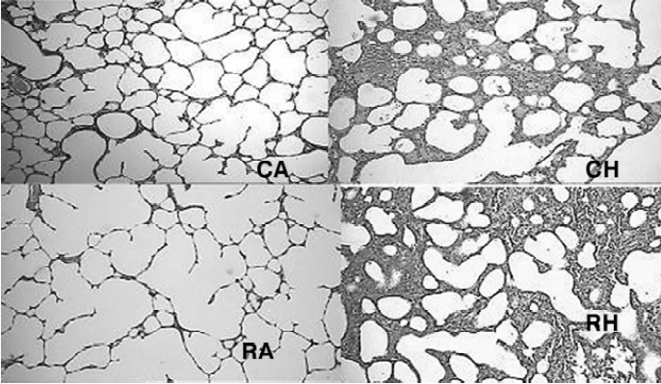
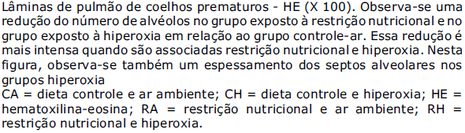
Restrição do Crescimento extrauterino de prematuros - consequências
Redução do número de alvéolos e de colágeno
(Rebello, 2006)

Slide 28
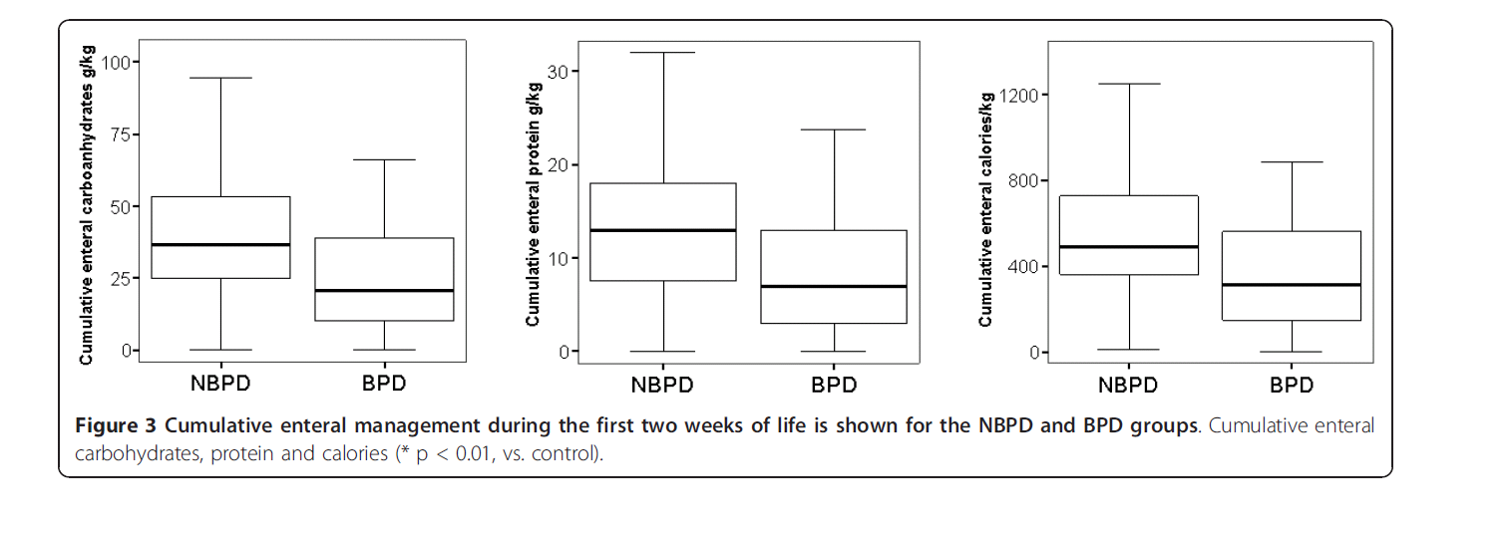
Restrição do Crescimento extrauterino de prematuros - consequências
Carboidratos
Proteínas
Calorias
N = 69
N = 26
O grupo com DBP ingeriu menos nutrientes nas 2 primeiras semanas!
A nutrição neonatal precoce pode ter um papel modulador na lesão pulmonar causada pela hiperóxia.
Wemhöner, 2011

Slide 29
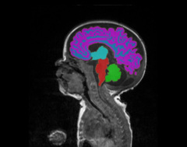
Restrição do Crescimento extrauterino de prematuros - consequências
As primeiras semanas de vida são criticas para o desenvolvimento neurológico do RN de muito baixo peso.
Períodos de subnutrição podem resultar em déficits irreversíveis no crescimento cerebral:
Desnutrição protéico-calórica → diminuição da divisão celular e diminuição da mielinização no cérebro em momento crítico do desenvolvimento → consequências potencialmente irreversíveis no desenvolvimento cognitivo, motor e comportamental.
(Lucas, 1998).

Slide 30
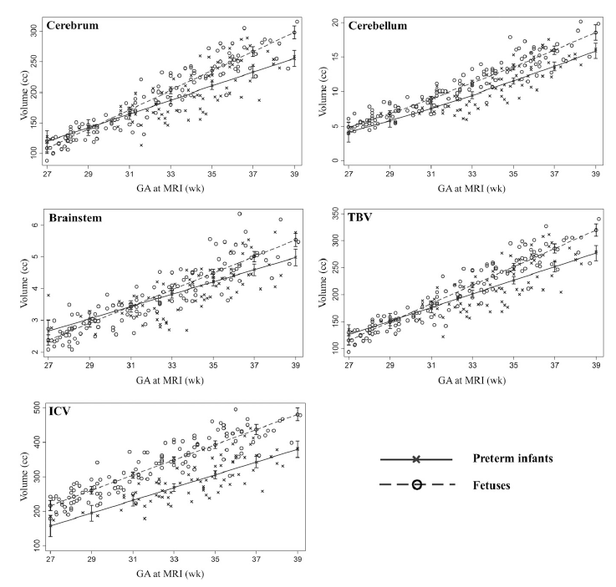
Encéfalo
(p 0,001)
Cerebelo
(p 0,05)
O desenvolvimento do cérebro no 3º trimestre é caracterizado por processos biológicos críticos e dependentes de energia, necessários para apoiar o crescimento cerebral ideal.
O desenvolvimento cerebral do PT é deficiente em comparação com fetos na mesma idade gestacional.
Tronco Cerebral
(p 0,06)
Volume Cerebral Total
(P 0,002)
Cavidade craniana (p 0,03)
Prematuros n = 75
Fetos n = 130
Limperpoulos C. et al, PEDIATRICS Volume 138 , 2016

Slide 31
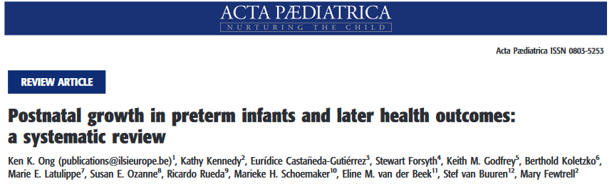
Restrição do Crescimento extrauterino de prematuros - consequências
Acta Paediatrica,2015
Estudo em que o crescimento pós-natal foi comparado ao crescimento intrauterino ideal. Maioria = estudos observacionais - Não foram consideradas as morbidades inerentes à prematuridade.

Slide 32
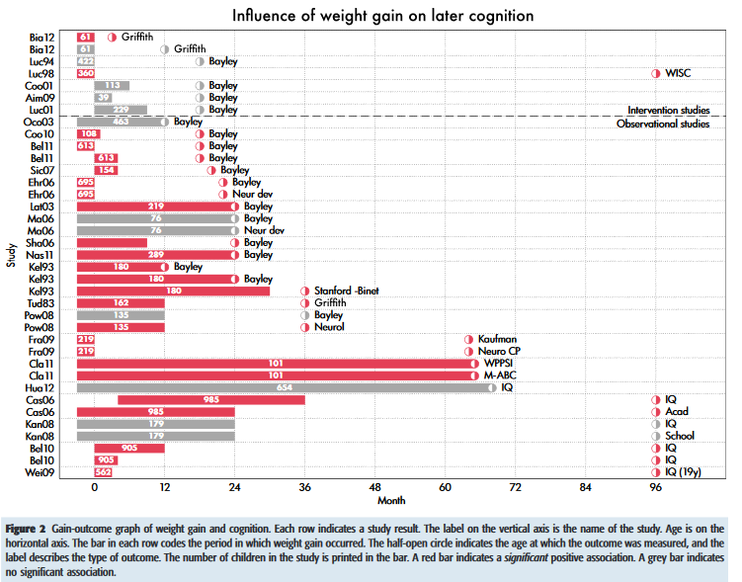
Ganho Peso x Cognição
Associação positiva
25/37 estudos
Acta Paediatrica,2015

Slide 33
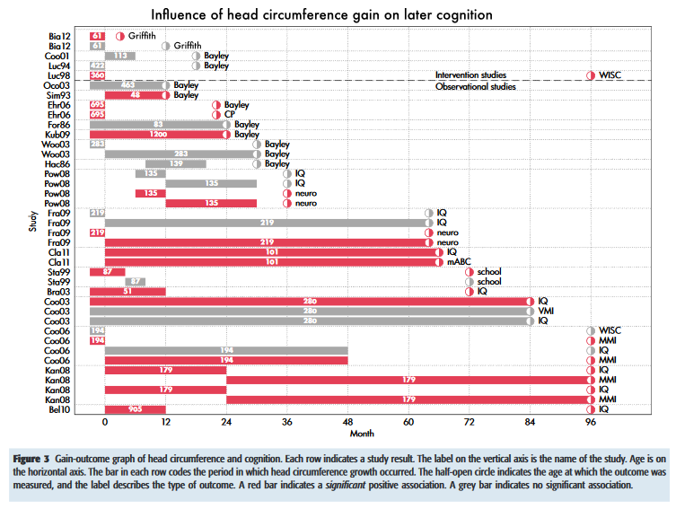
↑ PC x Cognição
Associação positiva
22/39 estudos
Acta Paediatrica,2015

Slide 34

O tipo de alimento também importa
Os autores coletaram informações sobre a exposição neonatal ao leite materno e ressonância magnética do cérebro na idade equivalente a termo de 47 prematuros* (<33 semanas).
* 27 - leite materno exclusivo com ≥ 75% dos dias de internação neonatal
* 20 - leite materno exclusivo por <75% dos dias de internação
* Foram explorados o efeito da dose de leite materno repetindo análises em grupo para crianças com ≥ 90% de dias de LME x com <90% de dias de LME
Boardman et al, Neuroimage, 2019

Slide 35
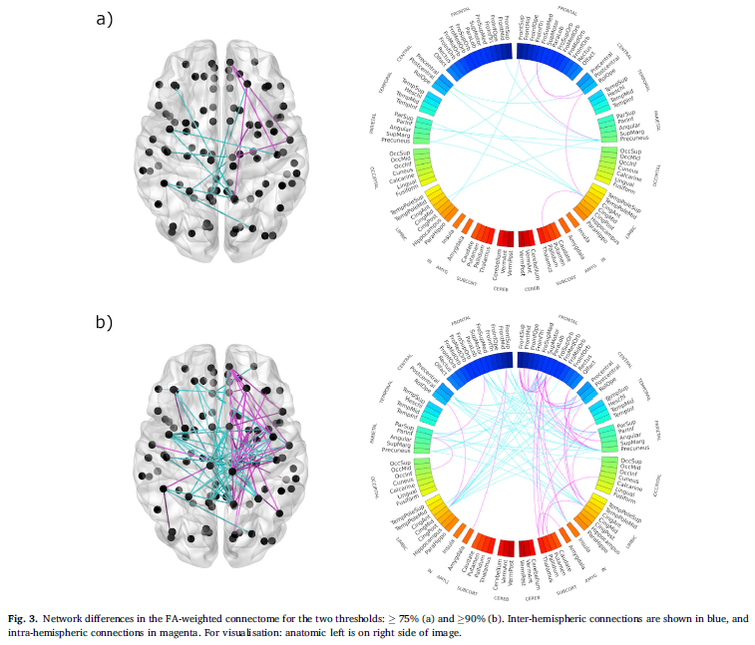
Leite humano > 75% do tempo de internação
(P 0,03)
Conexões cerebrais intra e inter hemisféricas no PT
Leite humano > 90% do tempo de internação
(P 0,008)
Boardman et al, Neuroimage, 2019

Slide 36
Restrição do Crescimento extrauterino de prematuros – como evitar?
Estratégias para a implementação de práticas nutricionais adequadas aos prematuros:
Monitorar o crescimento por meio de curvas de referência e do cálculo da velocidade de crescimento – ferramentas que alertam para a necessidade de mudanças na oferta nutricional.
Estabelecer normas nutricionais nas unidades neonatais – em especial na primeira semana de vida, que incluam adequada oferta proteica e dieta enteral precoce.
Reduzir as necessidades energéticas de RN em risco.
Gerenciamento nutricional individualizado.
Coverston (2005)

Slide 37
Trinta desculpas aleatórias e frequentes para a retenção da alimentação de recém-nascidos prematuros (Hay Jr, 2013)
16. Hipotermia: medo de sepsis e metabolismo deficiente
17. Hipertermia: medo de sepsis com metabolismo fraco
18. Hipo ou hipercalemia: má função intestinal, má mistura de nutrientes IV
19. Hypo ou hipernatremia : mistura de nutrientes IV ruim, desidratada
20. Episódios trombóticos: necessidade de uso de heparina
21. Policitemia: risco de coágulos e isquemia intestinal e NEC
22. SpO2 baixa: não podem metabolizar nutrientes
23. Em uso de catecolaminas: medo isquemia (NEC)
24. Anemia: isquemia intestinal
25. Transfusão: isquemia intestinal
26. Em CPAP: risco de RGE pela distensão gástrica
27. Em ventilaçãor: reduz a digestão e absorção intestinal (?)
28. Despesas com energia baixa
29. Pode ser operada
30. RN apenas não parece bem
1. APGAR baixo: medo de hipoxia intestinal-isquemia
2. Distensão abdominal: medo de NEC
3. Aspirados gástricos verdes: medo de NEC
4. Cateteres umbilicais: medo de isquemia intestinal (NEC)
5. Apnéia e bradicardia: medo de NEC da hipoxia intestinal; isquemia; peristaltismo pobre; RGE
6. RGE: medo da apneia
7. Taquipneia: medo de aspiração
8. Sopros cardíacos: medo de PDA e isquemia intestinal - e NEC
9. PDAs: medo de isquemia intestinal - e NEC
10. Indometacina: medo de isquemia intestinal - e NEC
11. Alto BUN: medo de intoxicação por ureia e toxicidade p/ AA
12. Bilirrubina alta: medo de FFA que desloca a bilirrubina da albumina
13. Leucocitose: infecção e metabolismo reduzido, proteólise
14 Erupções cutâneas: medo de alergias
15. Hiperglicemia: metabolismo deficiente devido a infecções.

Slide 38
Curvas de crescimento pós-natal
Ferramenta para o acompanhamento nutricional do prematuro

Slide 39

ANTROPOMETRIA
Muitas limitações de fiabilidade, mas é um método simples, econômico, não invasivo e praticável à cabeceira do doente.
De Bruin. AmJ ClinNutr1995, Lapillonne. J PediatrEndocrinolMetab1999

Slide 40
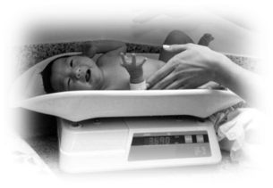
MEDIDAS ANTROPOMÉTRICAS
Peso para Idade
- Adequada para o acompanhamento do ganho de peso e reflete a situação global da criança.
- Não diferencia o comprometimento nutricional atual (ou agudo) dos pregressos (ou crônicos).
SBP - "Avaliação Nutricional da Criança e do Adolescente: Manual de Orientação." (2009).

Slide 41
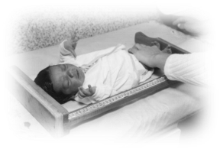
MEDIDAS ANTROPOMÉTRICAS
Estatura para idade
- Expressa o crescimento linear da criança.
- Índice que melhor aponta o efeito cumulativo de situações adversas sobre o crescimento.
SBP - "Avaliação Nutricional da Criança e do Adolescente: Manual de Orientação." (2009).

Slide 42

MEDIDAS ANTROPOMÉTRICAS
Perímetro cefálico para a idade
- Reflete de forma indireta o crescimento cerebral nos dois primeiros anos de vida.
- Nesse período o perímetro cefálico sofre influência também da condição nutricional.
SBP - "Avaliação Nutricional da Criança e do Adolescente: Manual de Orientação." (2009).

Slide 43
Como deve crescer um recém-nascido?
“O crescimento humano em todo o mundo deve ser avaliado com a utilização de padrões internacionais que descrevam como os indivíduos devem crescer.”
Report of WHO Expert Committee 1995
Physical Status: The Use and Interpretation of Antropometry,
Technical Report Series Nº 854

Slide 44
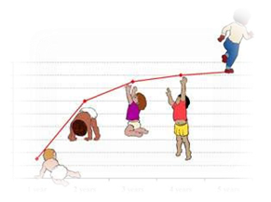

CURVAS DE CRESCIMENTO
Por que usar?
Avaliações do crescimento permitem conhecer o estado de bem-estar geral de crianças individualmente, de grupos de crianças, ou da comunidade onde vivem.
Acompanhar adequadamente crianças desde seu nascimento. Permite prevenir e identificar desvios do crescimento normal e alertar sobre problemas gerais de saúde.
WHO - 1995

Slide 45
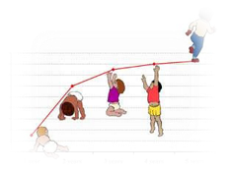
CURVAS DE CRESCIMENTO
Padrão de crescimento - trajetória recomendável, ou prescritiva, de crescimento ideal, à qual todas as crianças deveriam almejar.
Referência de crescimento - menos prescritiva e mais descritiva, ao documentar como uma determinada população (considerada como “de referência”) cresce. Não há padrão de normalidade a ser seguido, sem controle da amostra.

Slide 46
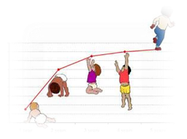
CURVAS DE CRESCIMENTO
Para adotar padrões prescritivos, é necessário chegar a um acordo sobre como recém-nascidos pré-termos devem crescer, quando as condições nutricionais, ambientais e de saúde são adequadas.
Victora, 2010

Slide 47
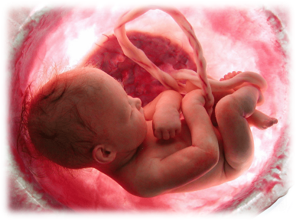
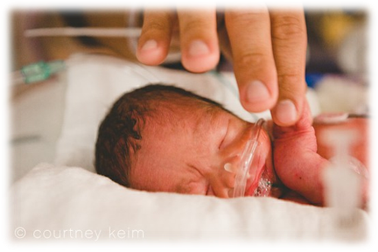
Curva de crescimento do prematuro
AMBIENTE INTRAUTERINO
↑ fluxo fisiológico nutrientes pelo cordão
Homeostasia exógena: insulina materna; IGF-I, IGFBP-3 e leptina placentárias
AMBIENTE EXTRAUTERINO
Limitações da nutrição parenteral
imaturidade entérica…
Resposta endócrina endógena limitada…
≠
Padrão para o crescimento intrauterino
Padrão para o crescimento pós-natal

Slide 48
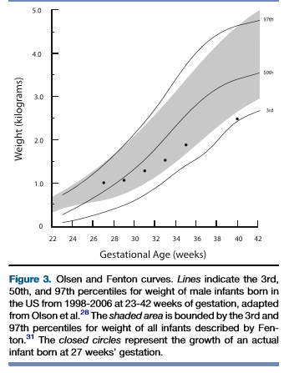
Curva de crescimento do prematuro
Padrão
Referência
Crescimento real de um PT nascido com IG = 27 semanas
Ehrenkranz. Pediatrics 1999
Bhatia, J Pediatrics 2013

Slide 49
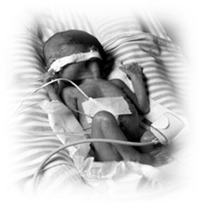
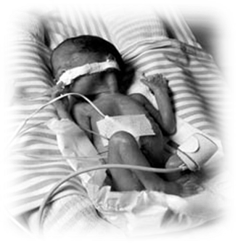

Curva de crescimento do prematuro
Selecionados apenas Rns saudáveis e sem fatores de risco para o crescimento intrauterino
Práticas alimentares e promoção de cuidados clínicos conhecidos e compatíveis com as melhores práticas
“Padrão Ouro”
Critérios de seleção menos rígidos com inclusão de rns com fatores de risco para o crescimento fetal (mais comum, quanto mais prematuro)
Oferta nutricional desconhecida e/ou insuficiente
Referência
≠
Padrão para o crescimento pós-natal
Referência para o crescimento pós-natal

Slide 50
Curva padrão de crescimento pré-natal para o prematuro
Fenton (2013)

Slide 51
Curvas de crescimento - Fenton
1ª parte da curva (23 a 40 semanas): padrão do crescimento intrauterino ideal.
Metanálise de estudos 1990 - 2007 com somatometria ao nascer, de 6 países desenvolvidos
2ª parte da curva (40 a 50 semanas): referência (crescimento real de crianças em condições ideais) com base nas Curvas longitudinais da OMS*.
*Coorte de 882 crianças a termo, de 6 países desenvolvidos, medidas semanalmente até os 2 anos; só incluídas crianças amamentadas até 6 meses, com correta diversificação alimentar, cuidados de saúde adequados e bom nível sócio econômico. (WHO. Acta Paediatr 2006)

Slide 52
Curvas de crescimento - Fenton
Fenton 2003. BMC Pediatr 2003;3:13
Fenton 2013. BMC Pediatr 2013;13:59
http://www.ucalgary.ca/fenton/

Slide 53
Foram usados suavizadores para harmonizar a transição
Metanálise
somatometria ao nascer
FENTON
2013
Crescimento
longitudinal crianças de termo

Slide 54
Curvas de crescimento - Fenton
x
Principal limitação:
Não conta com a perda de peso que ocorre fisiologicamente durante as duas semanas pós-natais em recém-nascidos prematuro (mais evidente quanto mais prematuro for o RN).
x
Mau crescimento??
x
x
x

Slide 55
Curva referência de crescimento pós-natal do prematuro
Ehrenkranz (1999)

Slide 56
Curvas de crescimento – Ehrenkranz
Curvas de referência –primeiras semanas pós-natais
Dados 1994-1995 do National Institute of Health Statistics & Human Development Neonatal Research Network centers
Prática assistencial em 12 Unidades neonatais dos EUA: 1.660 recém-nascidos, PN 501-1500g
Sobreviventes >7 dias, sem anomalias congênitas, do nascimento à alta (ou até 2000g)
(Ehrenkranz. Pediatrics 1999;104:280-9)

Slide 57
Curvas de crescimento – Ehrenkranz
(Ehrenkranz. Pediatrics 1999;104:280-9)

Slide 58
Curvas de crescimento – Ehrenkranz
Principais Limitações:
Reportando-se a RNs assistidos em 1994-1995, reflete uma assistência nutricional desatualizada, anterior à prática da nutrição agressiva, difundida a partir do início da década de 2000 (Ziegler. Clin Perinatol 2002).
Não estão estratificadas em percentis
(Ehrenkranz. Pediatrics 1999;104:280-9)

Slide 59


Qual é a melhor curva disponível para acompanhamento do prematuro???
curva padrão
de prematuros
Construídas a partir de acompanhamento longitudinal
do crescimento pós-natal

Slide 60
Curva padrão de crescimento pós-natal do prematuro
Intergrowth 21 (2014/2016)

Slide 61

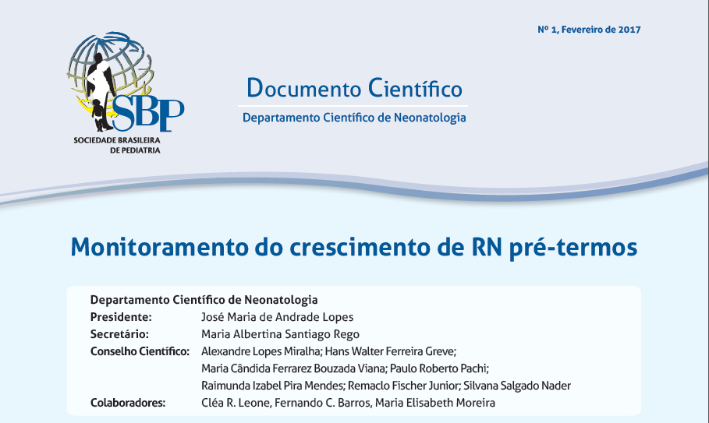
Intergrowth 21
“Os RNPT poderão ser acompanhados com as curvas de crescimento pós-natal do Intergrowth.”
“Estas curvas são prescritivas, multiétnicas, utilizaram a melhor metodologia antropométrica e se ajustam perfeitamente às curvas da OMS. Devem ser utilizadas até 64 semanas pós-concepcionais, quando o acompanhamento das crianças deve ser transferido para as curvas da OMS/Ministério da Saúde.”

Slide 62

International Fetal and Newborn Growth Consortium for the 21st Century
https://intergrowth21.tghn.org/

Slide 63
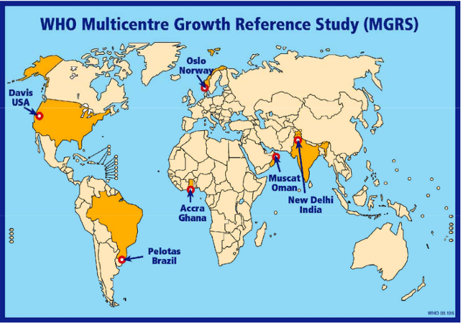
International Fetal and Newborn Growth Consortium for the 21st Century
https://intergrowth21.tghn.org/

Slide 64
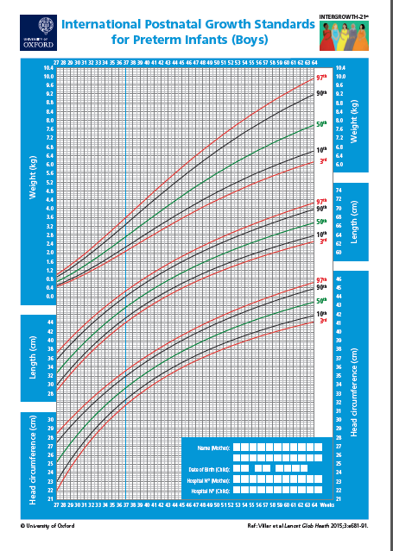
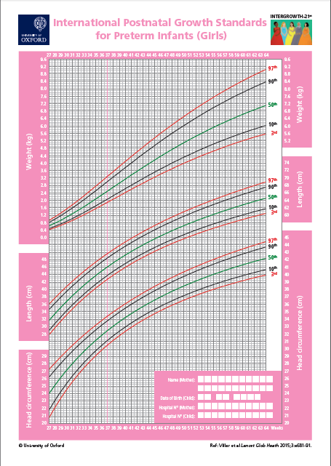
27 sem
64 sem

Slide 65
Curvas de crescimento – Intergrowth 21
Curva padrão, longitudinal, pós-natal
Estudo multicêntrico, populacional
A partir de 27 semanas
Idade gestacional a partir de ultrassonografia precoce
Medidas antropométricas com técnica padronizada, com instrumentos adequados e calibrados
INTERGROWTH-21st Project. The Lancet, 2014

Slide 66
Curvas de crescimento – Intergrowth 21
Fatores de inclusão:
RN único
Mães saudáveis, pré-natal iniciado antes de 14 semanas
Método de medidas padronizadas e periodicamente revisadas.
Submetidos às práticas recomendadas de cuidado neonatal (Standardization of Neonatal Clinical Practice - BJOG, 2013)
Submetidos às práticas recomendadas de alimentação e nutrição (Sociedade Europeia de Pediatria, Gastroenterologia, Hepatologia e Nutrição)
INTERGROWTH-21 st Project. The Lancet, 2014

Slide 67
Curvas de crescimento – Intergrowth 21
Principais limitacões da curva de crescimento pós-natal padrão de prematuros do Intergrowth (2015):
Baixo número de prematuros, principalmente abaixo de 33 semanas
Início da curva em 27 semanas

Slide 68
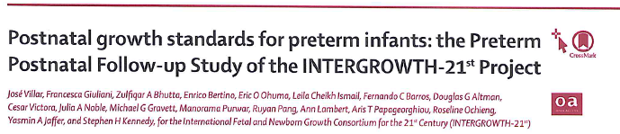
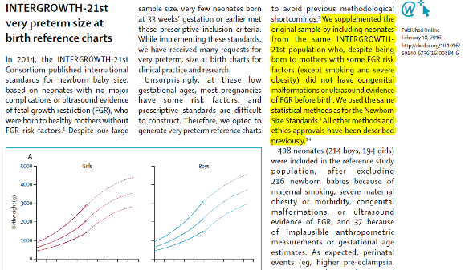
Curvas de crescimento – Intergrowth 21
Lancet, 2015
A amostra original foi suplementada com a inclusão de RNs de mães com fatores de risco para restrição do crescimento fetal, exceto tabagismo, morbidade grave e obesidade severa.
PT: 221 (2014) → 408 (2016)
Lancet, 2016

Slide 69
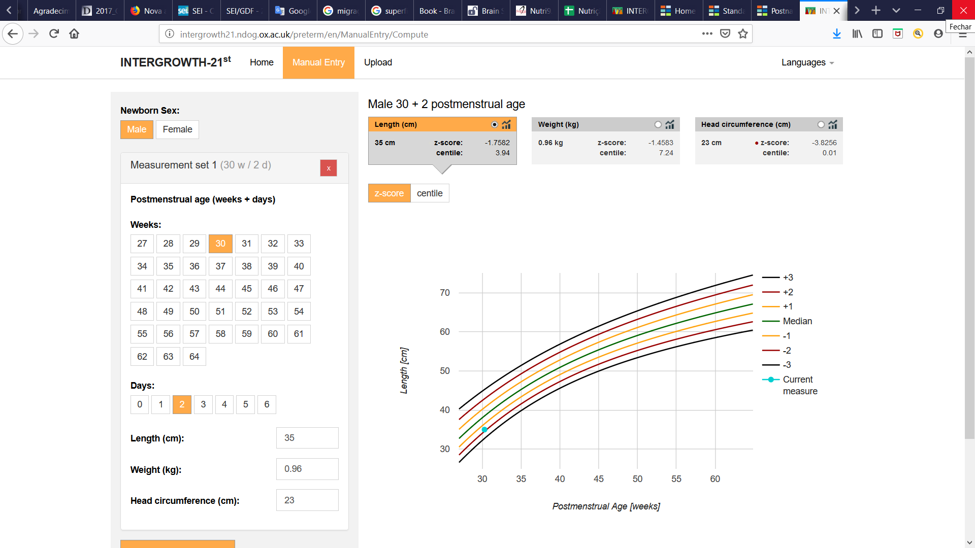
http://intergrowth21.ndog.ox.ac.uk/pt/ManualEntry

Slide 70
Acompanhamento do crescimento pós natal:
Diagnóstico de Risco Nutricional (Peso, Comprimento ou PC)
Falha de crescimento:
Abaixo do percentil 5% na curva de crescimento pós-natal
Retardo de crescimento extrauterino:
Escore-Z fora da faixa de normalidade, ou seja, ≤ -2.
Catch down: diminuição ≥ 0,67 entre dois escores-z consecutivos na 36ª semana.

Slide 71

Acompanhamento do crescimento pós natal:
Metas para o crescimento pós natal:
Evitar que o RN esteja em catch-down na 36ª semana de IGPC (em relação ao peso de nascimento) → marcador de grave déficit nutricional
Manter escore-z para Peso, Comprimento e PC dentro da zona de normalidade -2 ≤ escore-z ≤ +2
Manter o canal de crescimento na curva de crescimento, de preferência pós-natal.

Slide 72
Breve relato de caso 1
RN masculino, IG 26 semanas, PN 750g, Est = 30 cm, PC = 23 cm. Parto cesáreo, eclâmpsia, Apgar 1-7.
Diagnóstico de SDR, recebeu 1 dose de surfactante. Evoluiu com Displasia broncopulmonar. Permaneceu em VPM p/ 53 dias.
Com 28 semanas: Peso = 755g
Com 30semanas e 2 dias: Peso = 960 g, PC = 23 cm, Est = ???
Com 40 semanas (alta): Peso = 1930g, Est = ??, PC = 31 cm
Este RN prematuro está crescendo adequadamente????
Eu preciso rever a estratégia nutricional adotada para este RN?
A monitorização do crescimento pós-natal foi adequado?

Slide 73
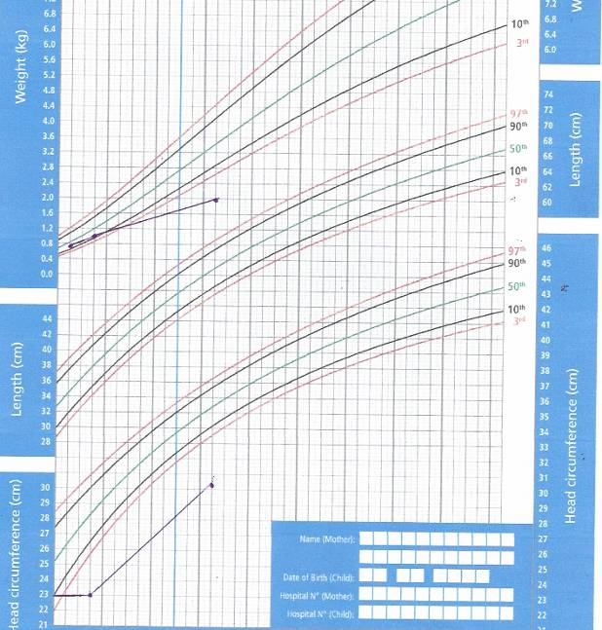
40 sem
Peso 1930g
Escore-z -4,1 (≠ -3,22)
P 0%
Ao nascer
26 sem
Peso 750g
Escore-z -0,5 P 29%
Estatura 30 cm
Escore-Z-1,8 P 3%
PC 23 cm
Escore-z -0,7 P 23%
28 sem + 1 d
Peso 755 g
Escore-z -0,62 (≠ -0,12)
P 0,69%
40 sem
PC 31 cm
Escore-z -4,08 (≠ -0,99)
P 0%
30 sem + 2 d
Peso 960g
Escore-z -1,5 (≠ -0,88)
P 8,5%
30 sem + 2 d
PC 23 cm
Escore-z -3,8 (≠ -3,09)
P 0,01%

Slide 74
Breve relato de caso 2
RN masculino, IG 32 semanas, PN 1500g, Estatura ?, PC ?, P. cesárea p/ pré-eclampsia, Apgar 3-6.
Diagnóstico de SDR, recebeu 1 dose de surfactante. Permaneceu em VPM p/ 3 dias. Fora da O2 terapia em 10 dias
Com 36 semanas: Peso = 1750g
Com 42 semanas: Peso = 2215g, Est = 46 cm, PC = 32 cm
Este RN prematuro está crescendo adequadamente????
Eu preciso rever a estratégia nutricional adotada para este RN?
A monitorização do crescimento pós-natal foi adequado?

Slide 75
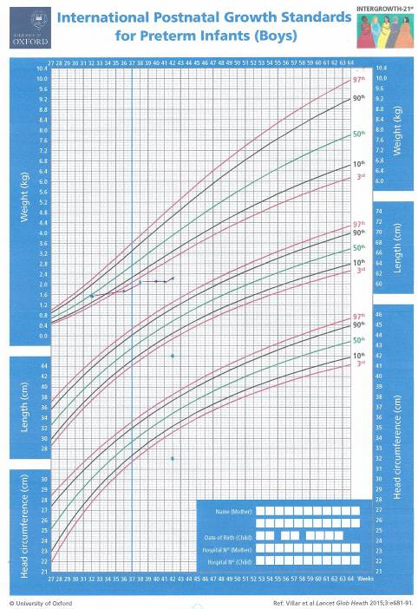
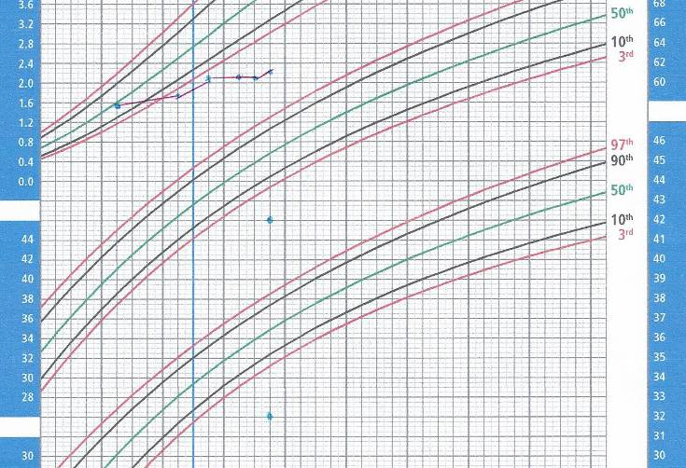
36 sem
Peso 1734g
Escore-z – 2,35 (≠-1,9)
P 0,9%
Este RN apresentou Catch up/down?
42 sem
Peso 2215g
Escore-z – 3,05 (≠-0,7)
P 0,11%
32 sem
Peso 1505g
Escore-z -0,45
P 32%
42 sem
E 46 cm
Escore-z – 2,51
P 0,59%
42 sem
PC 32 cm
Escore-z – 2,23
P 1,26%
**Não foi pesado nas 4 primeiras semanas!!!
*Sem Estatura e PC ao nascer e nas semanas seguintes!
* De 38 a 41 semanas de IGPC NÃO ganhou peso!

Slide 76

Recomendações gerais
1. Criar Protocolos de oferta nutricional padronizados, tanto quanto possível, com envolvimento de todos os membros da equipe.
2. Manter as curvas selecionadas de peso, comprimento e PC, revisadas ​​diariamente e alimentadas semanalmente.
3. Alcançar e manter a velocidade de crescimento de acordo com a curva padrão selecionada no serviço.
4. O comprimento deve ser atualizado semanalmente com uso de instrumento de medida precisa.
5. Incluir um nutricionista neonatal na equipe para avaliar o RNPT, monitorar a adesão a um protocolo de nutrição e fazer recomendações para um crescimento apropriado.

Slide 77

Papel do neonatologista: gerenciamento nutricional individualizado no cuidado do prematuro.
“Não se gerencia o que não se mede,
não se mede o que não se define,
não se define o que não se entende,
e não há sucesso no que não se gerencia”
William Edwards Deming – especialista em controle de qualidade e otimização de processos
Obrigada!

Slide 78

Nutrir o RN prematuro (RNPT) é um desafio. Há fatores relacionados ao RN, como a adaptação ao ambiente extrauterino adverso, imaturidade fisiológica, necessidades energéticas elevadas e a suscetibilidade a doenças que afetam adversamente a ingestão de nutrientes. Fatores relacionados ao cuidado também são importantes, como a ausência de uniformidade de condutas, além da necessidade de conscientização de que a nutrição do RNPT é uma emergência, tão importante quanto medidas de suporte ventilatório e hemodinâmico, desde os primeiros momentos de vida extrauterina.
O crescimento extrauterino de prematuros resulta de interação complexa de fatores genéticos e ambientais. Os RNPT possuem um padrão próprio de crescimento e este é classificado em quatro fases, que variam de dias a semanas, em função da idade gestacional (IG), do peso de nascimento (PN) e da duração da doença inicial
Nota do Editor do site, Dr. Paulo R. Margotto. Consultem também! Aqui e Agora
CRESCIMENTO PÓS-NATAL DO PREMATURO: USO DE CURVAS
Alessandra de Cássia Gonçalves Moreira
Capítulo do livro Assistência ao Recém-Nascido de Risco, Hospital Materno Infantil de Ensino/SES/DF, 2019, em Preparação.

Slide 79

OBRIGADA!
Drs. Carlos Zaconeta, Patrícia Carrilho, Marta David Rocha de Moura e Alessandra de Cássia G. Moreira

